Slide 1

Desvendando os Bancos de Dados Orientados a Objetos com JPA e ObjectDB
Esta apresentação oferece uma visão aprofundada dos Bancos de Dados Orientados a Objetos (BDOOs), destacando suas vantagens e explorando conceitos chave.
Vamos mergulhar em uma solução Java específica: o ObjectDB e sua integração com a JPA, aprimorando o desenvolvimento de aplicações.

Slide 2

Fundamentos dos Bancos de Dados Orientados a Objetos (BDOO)
Armazenamento de Objetos
Recuperação e Persistência
BDOOs guardam dados como objetos, com identidade e comportamento próprios, encapsulando estado e métodos.
Soluções para recuperação e concorrência são nativas. Dados encapsulados persistem além do ciclo de vida da aplicação.
Modelagem Direta
Tipos e Relacionamentos
Armazenam grafos de objetos diretamente, eliminando a camada ORM, otimizando o desempenho.
Suportam tipos definidos pelo usuário e novos tipos de relacionamentos. Usam Identidade do Objeto (OID) ao invés de chaves primárias.

Slide 3





Conceitos Essenciais em BDOO
Objetos e Identidade
Cada entidade real é um objeto, com ID única para recuperação.
Encapsulamento
Propriedades e métodos combinados, ocultando detalhes internos.
Classes e Instanciação
Classes definem a estrutura (atributos), ações e métodos.
Herança
Reutilização de código entre classes, herdando propriedades e métodos.
Polimorfismo
Processamento de dados em múltiplas formas.

Slide 4
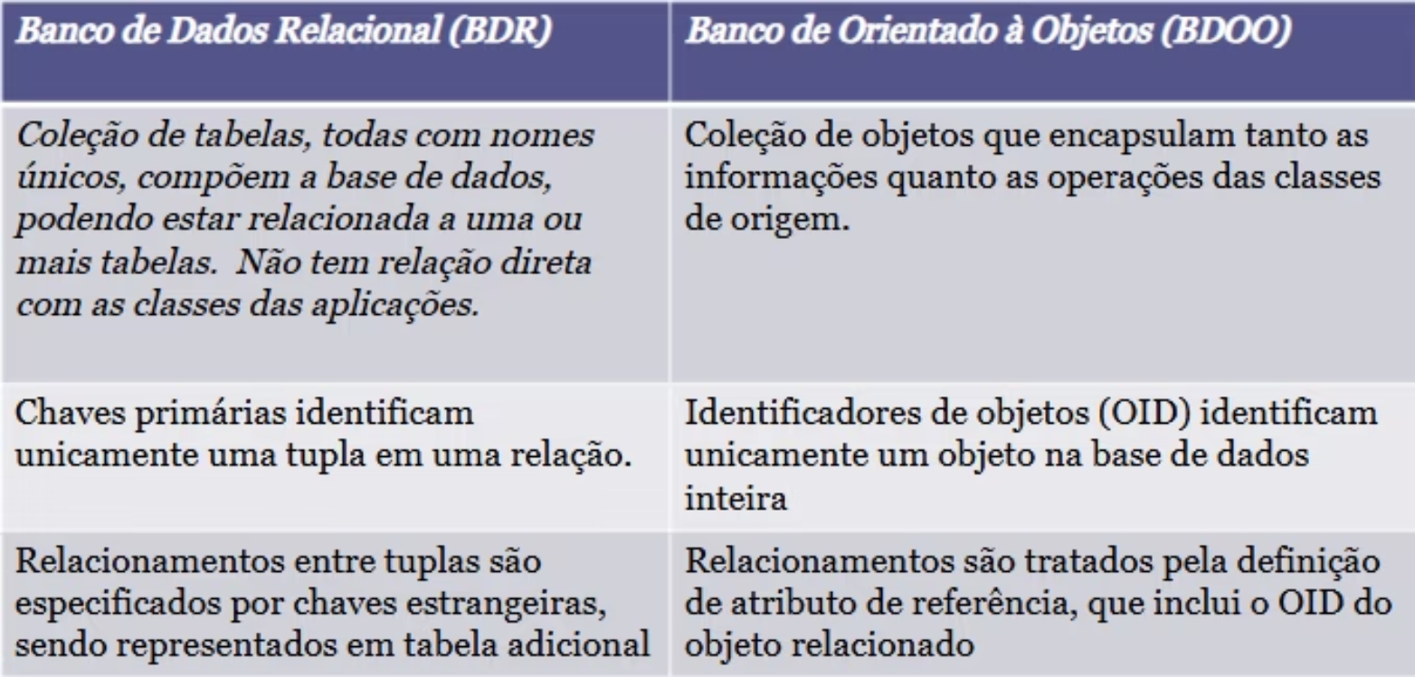
BDOO VS BDR

Slide 5
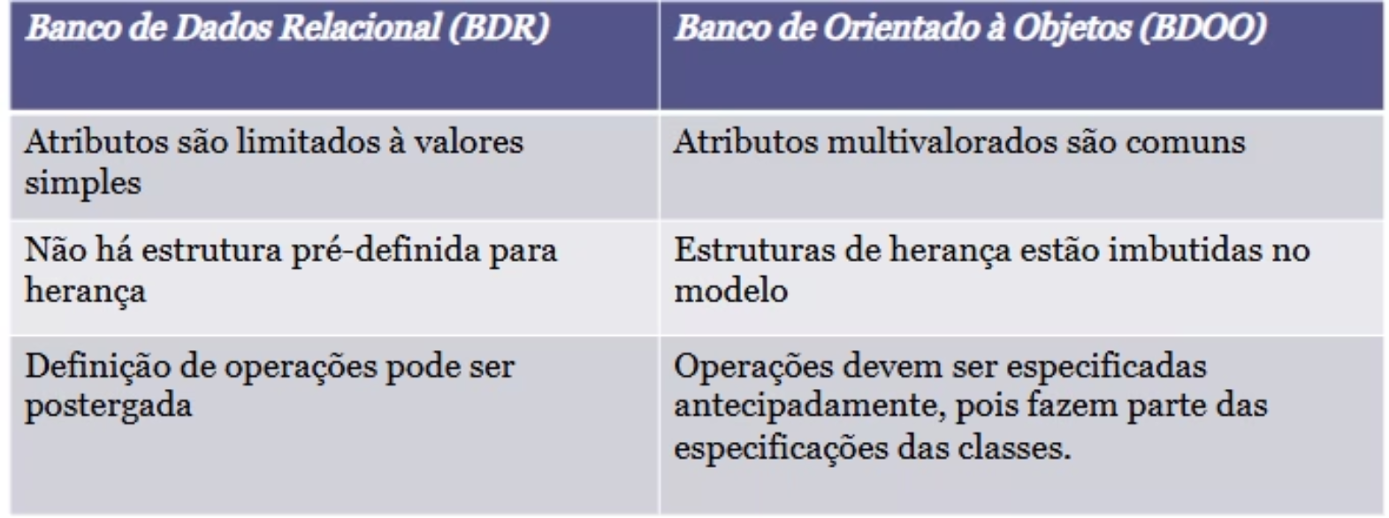
BDOO VS BDR

Slide 6
ObjectDB: Um BDOO Otimizado para Java
Integração JPA 2
Produtividade Aumentada
ObjectDB é um ODBMS Java com suporte JPA 2 integrado. Combina banco de dados e JPA em um único produto, eliminando ORMs externos.
Permite armazenamento direto de grafos de objetos, eliminando a camada ORM. Resulta em aplicações mais rápidas com modelos complexos.
Desempenho Superior
Abertura e Padrões
Projetado para ser extremamente rápido. Evita conversões lentas de grafos de objetos Java para tabelas, comum em SGBDRs.
Primeiro BDOO com suporte integrado para JPA e JDO. Evita "vendor lock-in", oferece flexibilidade tecnológica e melhor suporte da comunidade.

Slide 7




Por que usar o objectdb?
1. Simplicidade extrema
Sem configurações complicadas, tabelas SQL ou scripts.
2. Integração total com Java
Você trabalha diretamente com objetos Java, sem conversões para tabelas.
3. Alta performance
Armazenamento binário eficiente (.odb).
4. Pronto para uso educacional
Licença gratuita para uso pessoal e educacional.
Notes:
Adicionar os comandos de crud e uma imagem boa

Slide 8

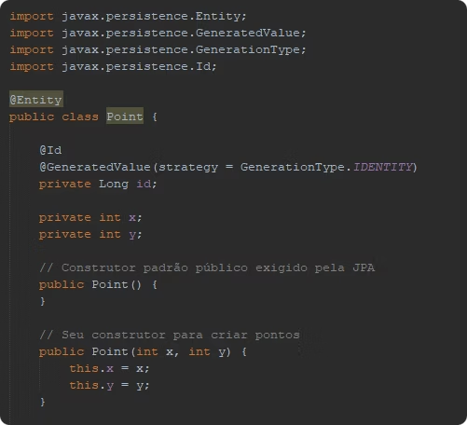
Definindo uma Classe de Entidade JPA
POJO Persistível
Exemplo: Classe Point
Uma classe de entidade JPA é um POJO comum.
Tutorial usa a classe Point com campos x e y.
Marcada para gerenciar e representar objetos no banco de dados.
Esses campos são persistentes por padrão.
Anotações Essenciais
@Entity: Marca a classe como persistível.
@Id: Declara o atributo como chave primária.
@GeneratedValue: ID gerada automaticamente.

Slide 9
Operações CRUD com JPA e ObjectDB
Create (Armazenar)
em.persist(object)
Torna o objeto gerenciado. Armazenado no commit.
Read (ler)
Produto p = em.createQuery() ou em.find()
JPQL para consultar objetos ou por chave primária.
Update (Atualizar)
p.setPreco(dado)
Mudanças são feitas como normalmente
Delete (Excluir)
em.remove(object)
Remove o objeto do banco de dados no commit.
Todas as operações que modificam o banco de dados devem ser realizadas dentro de uma transação ativa, usando em.getTransaction().begin() e em.getTransaction().commit().

Slide 10
Quando usar e aplicações
Usar quando…
Aplicações
Você precisa de uma solução simples e leve
Sistemas de ensino/aprendizado de persistência em Java
O projeto é educacional, acadêmico ou experimental
Aplicações embarcadas ou de IoT baseadas em Java
Você não quer depender de SQL ou bancos relacionais.
Projetos de CRUD simples (sem escalabilidade)
Deseja utilizar JPA de forma direta
Aplicações locais ou desktop em Java
Precisa de um banco que funcione sem servidor externo (modo embutido).

Slide 11
Objectdb Explorer
o que é?
o que ele faz?
como usar?
Uma ferramenta gráfica que permite abrir e navegar por arquivos .odb.
Serve para visualizar, consultar e depurar os dados persistidos com ObjectDB.
Ao baixar o banco no site deles proprios, o explorer vem juntamente com os .jar necessários
Permite entender como os objetos Java foram armazenados no banco.
Com o ObjectDB Explorer, você vê os seus objetos Java se transformando em dados persistidos — sem precisar escrever nenhuma linha de SQL
Iremos mostrar passo a passo de como utilizar e como vizualizar ele

Slide 12
Referências
Site oficial do Objectdb
Manual em pdf do objectdb
Artigo acadêmico
https://www.objectdb.com/
https://www.objectdb.com/get-file/be43ac93-6b0f-4def-9b05-89861d2c8b5e/manual.pdf
LAHKIM, Omar; ASSEM, Nasser. Object Oriented Databases: Concepts and Utility (2021).

Slide 13
Fim
Dúvidas?

